Slide 1
Ох уж эти кошки!
автор презентации – Волкова Анжела Александровна,
учитель начальных классов
ГБОУ СОШ №188 с углублённым изучением
мировой художественной культуры
г. Санкт-Петербурга

Slide 2
Ох уж эти кошки!
По разным источникам в мире существует более 200 пород домашних кошек. Длинношёрстные, короткошёрстные и совсем голые, массивные и худощавые, пёстрые и полосатые, спокойные и игривые … Они такие разные!
Посмотри внимательно и, может, ты узнаешь своего домашнего любимца.

Slide 3
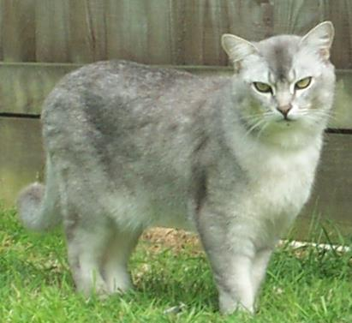
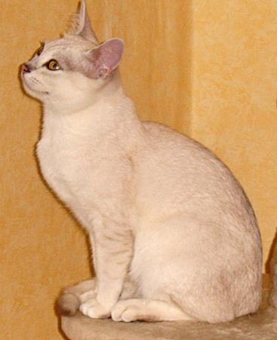
Бурмилла
длинношёрстный
короткошёрстный
https://ru.wikipedia.org/wiki/%D0%A1%D0%BF%D0%B8%D1%81%D0%BE%D0%BA_%D0%BF%D0%BE%D1%80%D0%BE%D0%B4_%D0%BA%D0%BE%D1%88%D0%B5%D0%BA

Slide 4
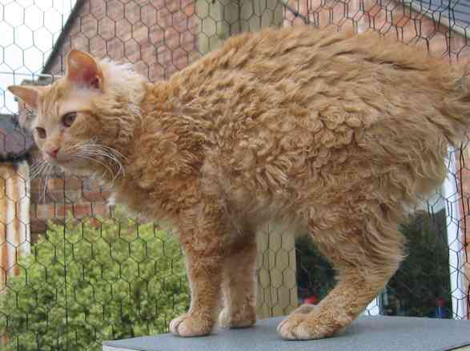
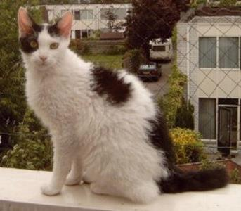
Лаперм
длинношёрстный
короткошёрстный
https://ru.wikipedia.org/wiki/%D0%A1%D0%BF%D0%B8%D1%81%D0%BE%D0%BA_%D0%BF%D0%BE%D1%80%D0%BE%D0%B4_%D0%BA%D0%BE%D1%88%D0%B5%D0%BA

Slide 5
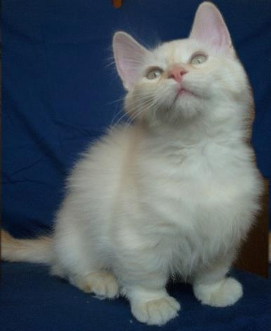
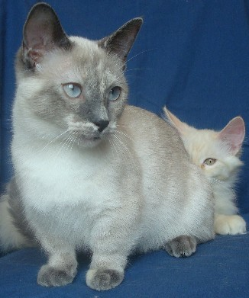
Манчин
длинношёрстный
короткошёрстный
https://ru.wikipedia.org/wiki/%D0%A1%D0%BF%D0%B8%D1%81%D0%BE%D0%BA_%D0%BF%D0%BE%D1%80%D0%BE%D0%B4_%D0%BA%D0%BE%D1%88%D0%B5%D0%BA

Slide 6
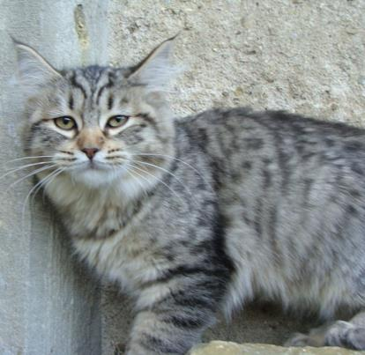
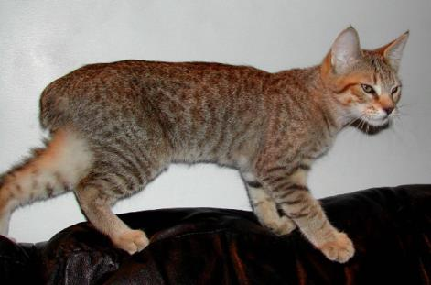
Пиксибоб
короткошёрстный
длинношёрстный
https://ru.wikipedia.org/wiki/%D0%A1%D0%BF%D0%B8%D1%81%D0%BE%D0%BA_%D0%BF%D0%BE%D1%80%D0%BE%D0%B4_%D0%BA%D0%BE%D1%88%D0%B5%D0%BA

Slide 7
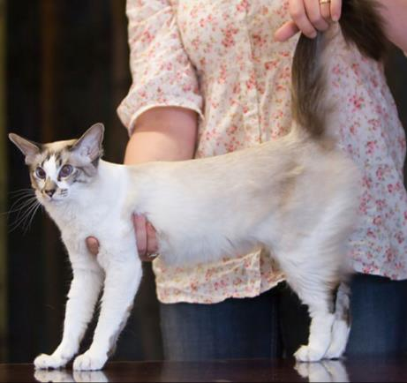
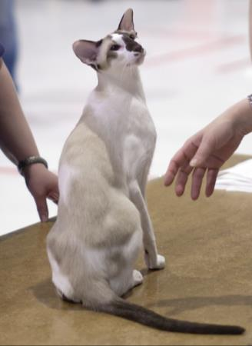
Сейшельская
длинношёрстная
короткошёрстная
https://ru.wikipedia.org/wiki/%D0%A1%D0%BF%D0%B8%D1%81%D0%BE%D0%BA_%D0%BF%D0%BE%D1%80%D0%BE%D0%B4_%D0%BA%D0%BE%D1%88%D0%B5%D0%BA

Slide 8
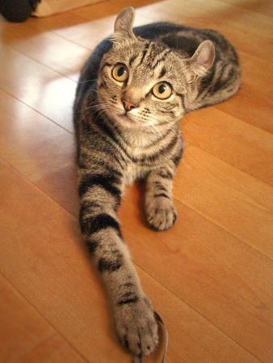
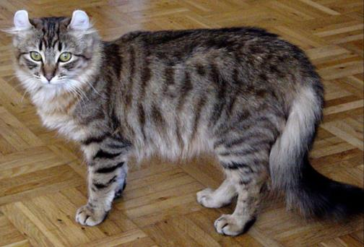
Американский кёрл
длинношёрстный
короткошёрстный
https://ru.wikipedia.org/wiki/%D0%A1%D0%BF%D0%B8%D1%81%D0%BE%D0%BA_%D0%BF%D0%BE%D1%80%D0%BE%D0%B4_%D0%BA%D0%BE%D1%88%D0%B5%D0%BA

Slide 9
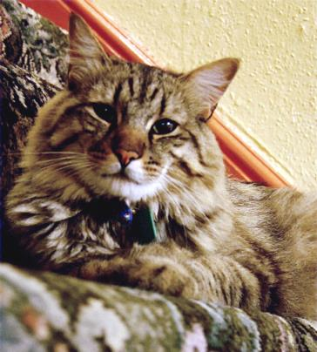
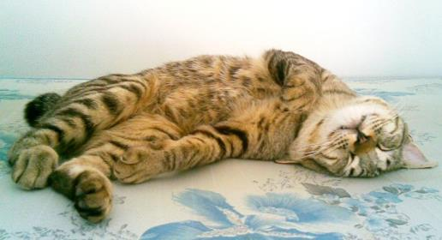
Американский бобтейл
короткошёрстный
длинношёрстный
https://ru.wikipedia.org/wiki/%D0%A1%D0%BF%D0%B8%D1%81%D0%BE%D0%BA_%D0%BF%D0%BE%D1%80%D0%BE%D0%B4_%D0%BA%D0%BE%D1%88%D0%B5%D0%BA

Slide 10
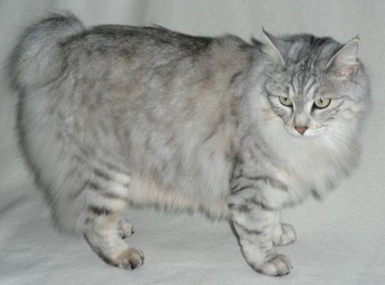
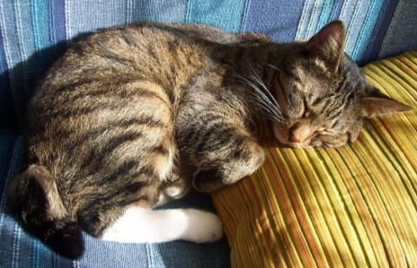
Курильский бобтейл
длинношёрстный
короткошёрстный
https://ru.wikipedia.org/wiki/%D0%A1%D0%BF%D0%B8%D1%81%D0%BE%D0%BA_%D0%BF%D0%BE%D1%80%D0%BE%D0%B4_%D0%BA%D0%BE%D1%88%D0%B5%D0%BA

Slide 11
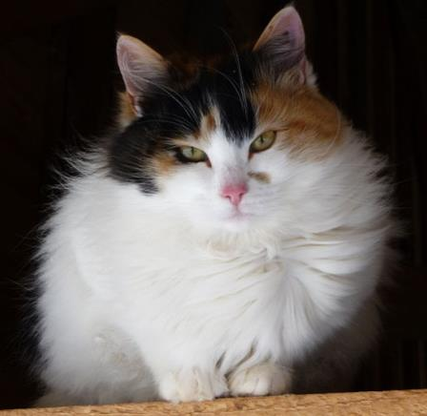
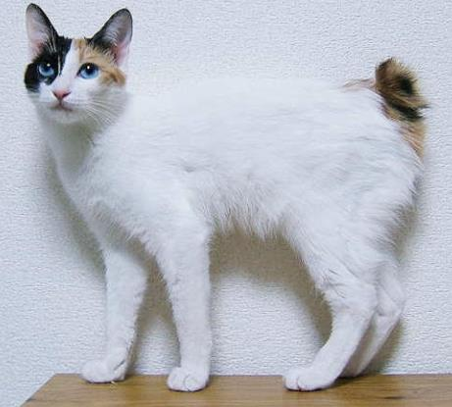
Японский бобтейл
длинношёрстный
короткошёрстный
https://ru.wikipedia.org/wiki/%D0%A1%D0%BF%D0%B8%D1%81%D0%BE%D0%BA_%D0%BF%D0%BE%D1%80%D0%BE%D0%B4_%D0%BA%D0%BE%D1%88%D0%B5%D0%BA

Slide 12
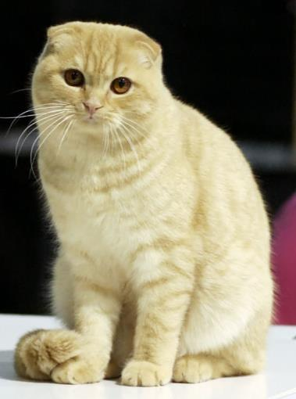
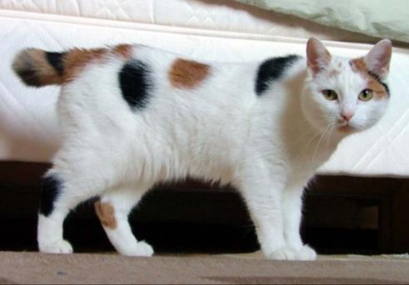
Скоттиш фолд
Менкская
https://ru.wikipedia.org/wiki/%D0%A1%D0%BF%D0%B8%D1%81%D0%BE%D0%BA_%D0%BF%D0%BE%D1%80%D0%BE%D0%B4_%D0%BA%D0%BE%D1%88%D0%B5%D0%BA

Slide 13
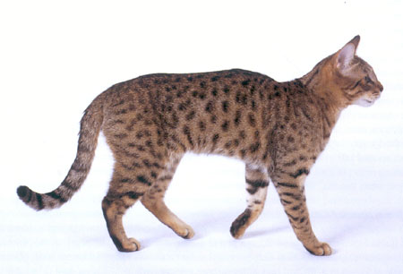
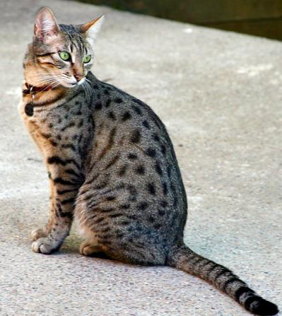
Калифорнийская
сияющая
Египетская
мау
https://ru.wikipedia.org/wiki/%D0%A1%D0%BF%D0%B8%D1%81%D0%BE%D0%BA_%D0%BF%D0%BE%D1%80%D0%BE%D0%B4_%D0%BA%D0%BE%D1%88%D0%B5%D0%BA

Slide 14
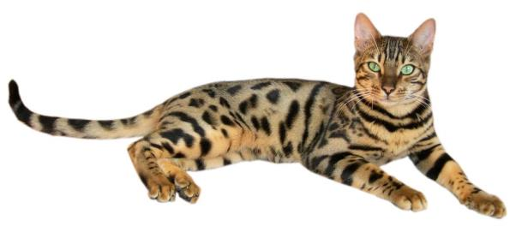
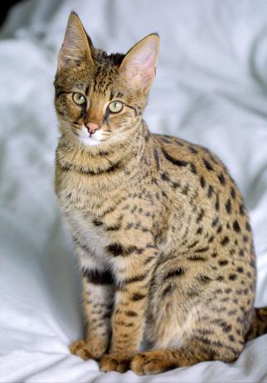
Бенгальская
Саванна
https://ru.wikipedia.org/wiki/%D0%A1%D0%BF%D0%B8%D1%81%D0%BE%D0%BA_%D0%BF%D0%BE%D1%80%D0%BE%D0%B4_%D0%BA%D0%BE%D1%88%D0%B5%D0%BA

Slide 15
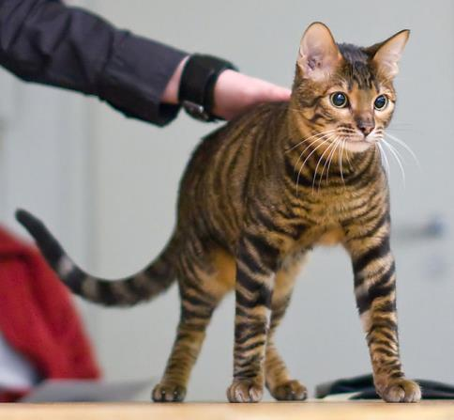
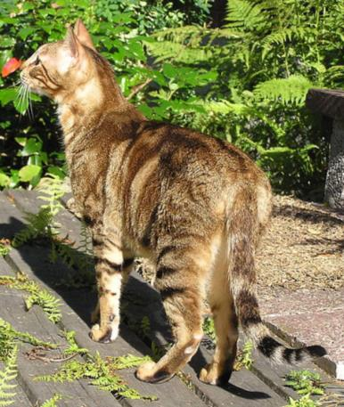
Сококе
Тойгер
https://ru.wikipedia.org/wiki/%D0%A1%D0%BF%D0%B8%D1%81%D0%BE%D0%BA_%D0%BF%D0%BE%D1%80%D0%BE%D0%B4_%D0%BA%D0%BE%D1%88%D0%B5%D0%BA

Slide 16
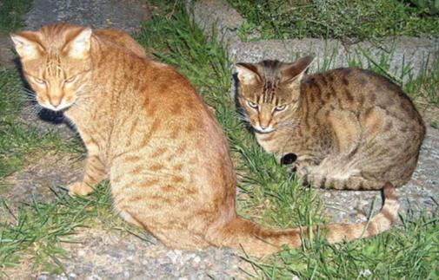
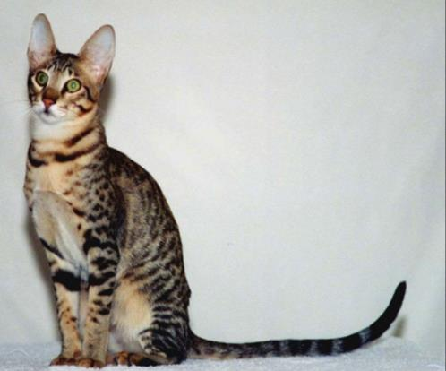
Оцикет
Серенгети
https://ru.wikipedia.org/wiki/%D0%A1%D0%BF%D0%B8%D1%81%D0%BE%D0%BA_%D0%BF%D0%BE%D1%80%D0%BE%D0%B4_%D0%BA%D0%BE%D1%88%D0%B5%D0%BA

Slide 17
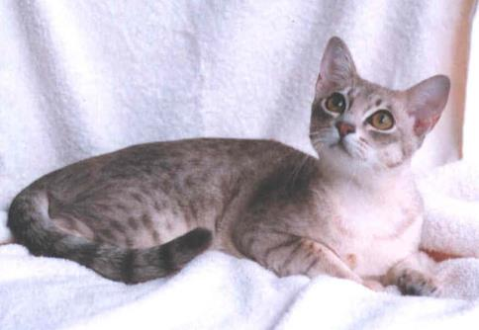
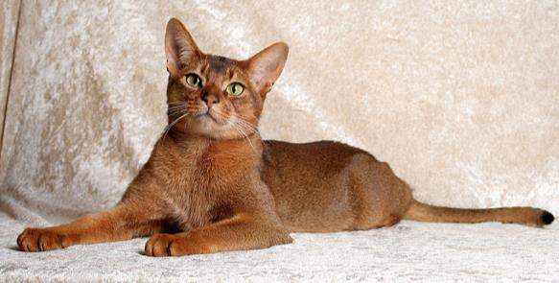
Австралийский
мист
Абиссинская
https://ru.wikipedia.org/wiki/%D0%A1%D0%BF%D0%B8%D1%81%D0%BE%D0%BA_%D0%BF%D0%BE%D1%80%D0%BE%D0%B4_%D0%BA%D0%BE%D1%88%D0%B5%D0%BA

Slide 18
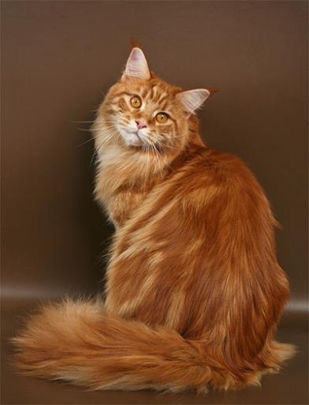
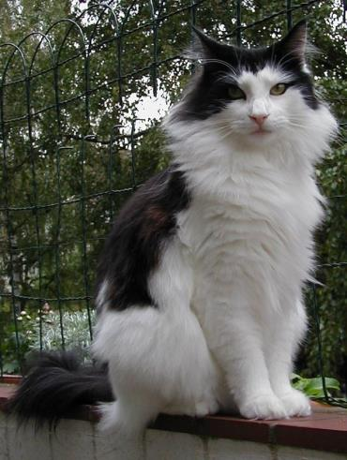
Норвежская
лесная
Мейн-кун
https://ru.wikipedia.org/wiki/%D0%A1%D0%BF%D0%B8%D1%81%D0%BE%D0%BA_%D0%BF%D0%BE%D1%80%D0%BE%D0%B4_%D0%BA%D0%BE%D1%88%D0%B5%D0%BA

Slide 19
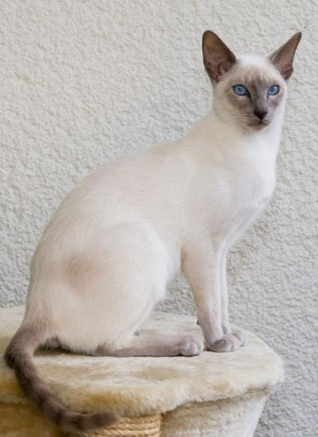
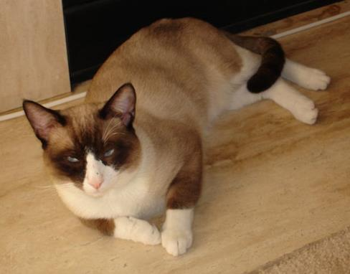
Сиамская
Сноу-Шу
https://ru.wikipedia.org/wiki/%D0%A1%D0%BF%D0%B8%D1%81%D0%BE%D0%BA_%D0%BF%D0%BE%D1%80%D0%BE%D0%B4_%D0%BA%D0%BE%D1%88%D0%B5%D0%BA

Slide 20
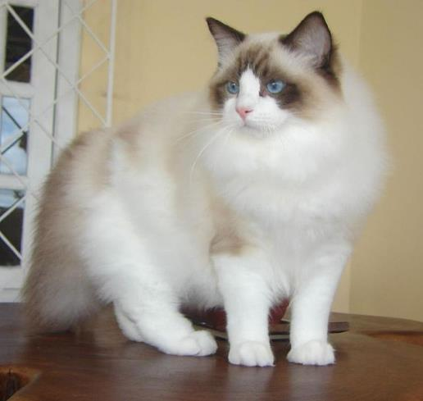
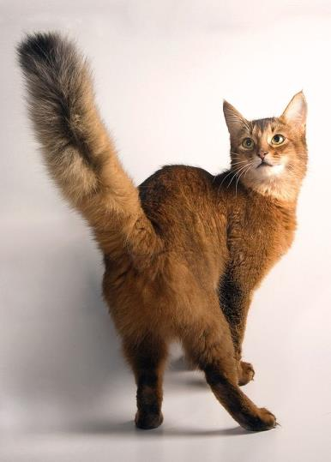
Регдолл
Сомали
https://ru.wikipedia.org/wiki/%D0%A1%D0%BF%D0%B8%D1%81%D0%BE%D0%BA_%D0%BF%D0%BE%D1%80%D0%BE%D0%B4_%D0%BA%D0%BE%D1%88%D0%B5%D0%BA

Slide 21
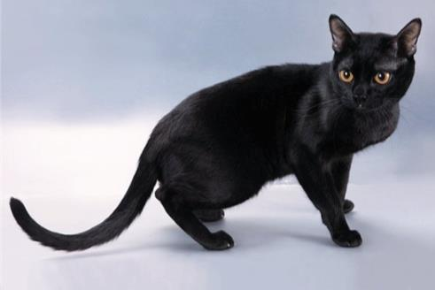
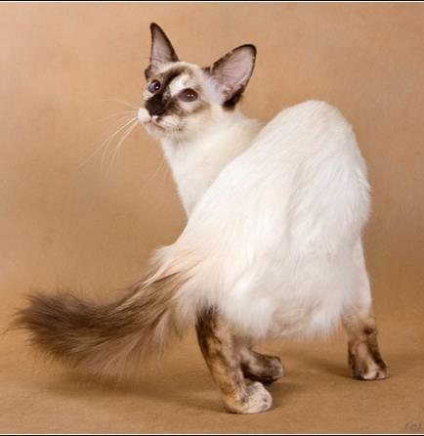
Бомбейская
Балинезийская
https://ru.wikipedia.org/wiki/%D0%A1%D0%BF%D0%B8%D1%81%D0%BE%D0%BA_%D0%BF%D0%BE%D1%80%D0%BE%D0%B4_%D0%BA%D0%BE%D1%88%D0%B5%D0%BA

Slide 22
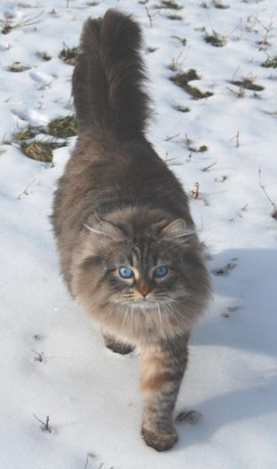
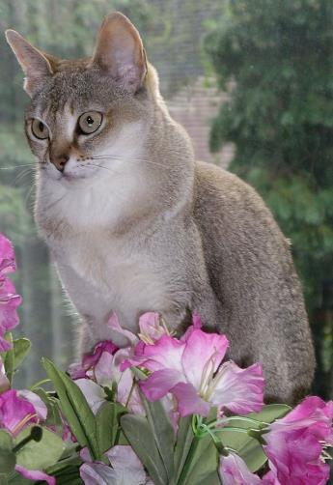
Сингапурская
Сибирская
https://ru.wikipedia.org/wiki/%D0%A1%D0%BF%D0%B8%D1%81%D0%BE%D0%BA_%D0%BF%D0%BE%D1%80%D0%BE%D0%B4_%D0%BA%D0%BE%D1%88%D0%B5%D0%BA

Slide 23
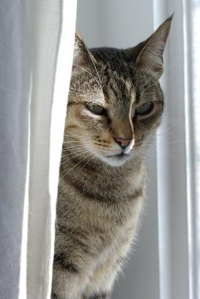
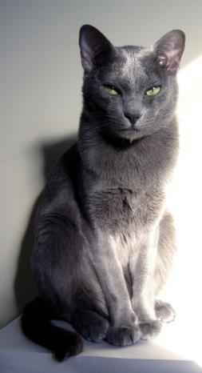
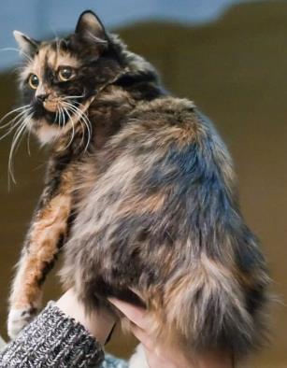
Канаани
Корат
Кимрик
https://ru.wikipedia.org/wiki/%D0%A1%D0%BF%D0%B8%D1%81%D0%BE%D0%BA_%D0%BF%D0%BE%D1%80%D0%BE%D0%B4_%D0%BA%D0%BE%D1%88%D0%B5%D0%BA

Slide 24
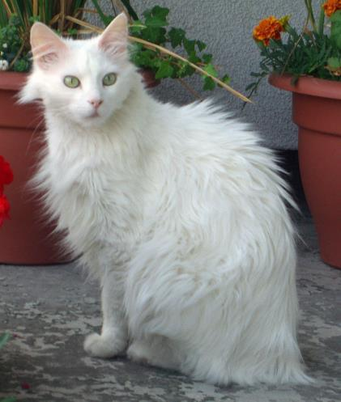
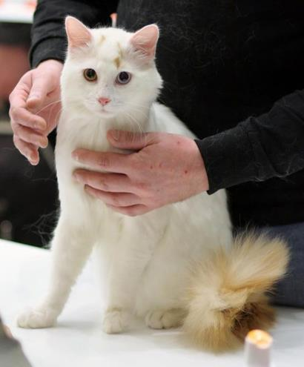
Турецкий
ван
Турецкая
ангора
https://ru.wikipedia.org/wiki/%D0%A1%D0%BF%D0%B8%D1%81%D0%BE%D0%BA_%D0%BF%D0%BE%D1%80%D0%BE%D0%B4_%D0%BA%D0%BE%D1%88%D0%B5%D0%BA

Slide 25
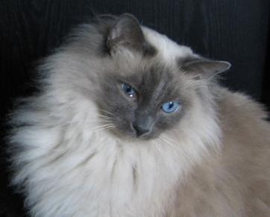
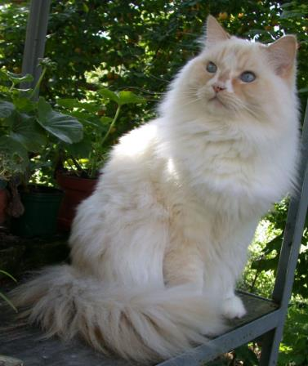
Невская
маскарадная
Рагамаффин
https://ru.wikipedia.org/wiki/%D0%A1%D0%BF%D0%B8%D1%81%D0%BE%D0%BA_%D0%BF%D0%BE%D1%80%D0%BE%D0%B4_%D0%BA%D0%BE%D1%88%D0%B5%D0%BA

Slide 26
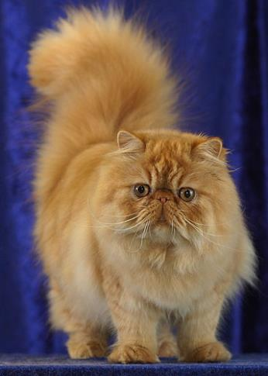
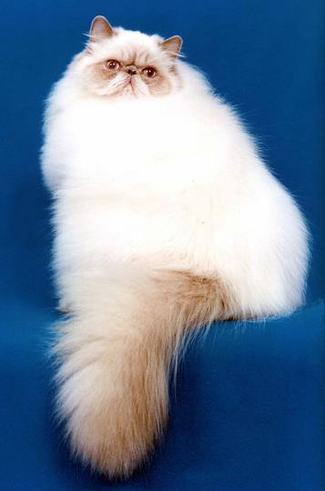
Гималайская
Персидская
(колорпойнт)
https://ru.wikipedia.org/wiki/%D0%A1%D0%BF%D0%B8%D1%81%D0%BE%D0%BA_%D0%BF%D0%BE%D1%80%D0%BE%D0%B4_%D0%BA%D0%BE%D1%88%D0%B5%D0%BA

Slide 27
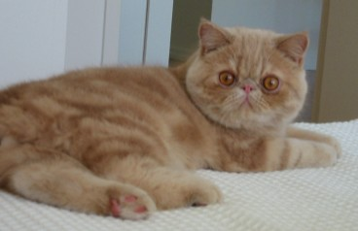
Хайленд
фолд
Экзотическая
https://ru.wikipedia.org/wiki/%D0%A1%D0%BF%D0%B8%D1%81%D0%BE%D0%BA_%D0%BF%D0%BE%D1%80%D0%BE%D0%B4_%D0%BA%D0%BE%D1%88%D0%B5%D0%BA

Slide 28
Чаузи
Шартрез
https://ru.wikipedia.org/wiki/%D0%A1%D0%BF%D0%B8%D1%81%D0%BE%D0%BA_%D0%BF%D0%BE%D1%80%D0%BE%D0%B4_%D0%BA%D0%BE%D1%88%D0%B5%D0%BA

Slide 29
Яванская
Эгейская
https://ru.wikipedia.org/wiki/%D0%A1%D0%BF%D0%B8%D1%81%D0%BE%D0%BA_%D0%BF%D0%BE%D1%80%D0%BE%D0%B4_%D0%BA%D0%BE%D1%88%D0%B5%D0%BA

Slide 30
Корниш
рекс
Девон рекс
https://ru.wikipedia.org/wiki/%D0%A1%D0%BF%D0%B8%D1%81%D0%BE%D0%BA_%D0%BF%D0%BE%D1%80%D0%BE%D0%B4_%D0%BA%D0%BE%D1%88%D0%B5%D0%BA

Slide 31
Немецкий
рекс
Селкирк
рекс
https://ru.wikipedia.org/wiki/%D0%A1%D0%BF%D0%B8%D1%81%D0%BE%D0%BA_%D0%BF%D0%BE%D1%80%D0%BE%D0%B4_%D0%BA%D0%BE%D1%88%D0%B5%D0%BA

Slide 32
Форин Вайт
Украинский
левкой
https://ru.wikipedia.org/wiki/%D0%A1%D0%BF%D0%B8%D1%81%D0%BE%D0%BA_%D0%BF%D0%BE%D1%80%D0%BE%D0%B4_%D0%BA%D0%BE%D1%88%D0%B5%D0%BA

Slide 33
Донской
сфинкс
Канадский сфинкс
https://ru.wikipedia.org/wiki/%D0%A1%D0%BF%D0%B8%D1%81%D0%BE%D0%BA_%D0%BF%D0%BE%D1%80%D0%BE%D0%B4_%D0%BA%D0%BE%D1%88%D0%B5%D0%BA

Slide 34
Эльф
Петерболд
http://cyclowiki.org/wiki/%D0%A4%D0%B0%D0%B9%D0%BB:Cat-elf.jpg
https://ru.wikipedia.org/wiki/%D0%A1%D0%BF%D0%B8%D1%81%D0%BE%D0%BA_%D0%BF%D0%BE%D1%80%D0%BE%D0%B4_%D0%BA%D0%BE%D1%88%D0%B5%D0%BA

Slide 35
Интернет ресурсы использованные при создании презентации:
Циклопедия - http://cyclowiki.org/wiki/%D0%9F%D0%BE%D1%80%D0%BE%D0%B4%D1%8B_%D0%BA%D0%BE%D1%88%D0%B5%D0%BA
Википедия - https://ru.wikipedia.org/wiki/%D0%9F%D0%BE%D1%80%D0%BE%D0%B4%D1%8B_%D0%BA%D0%BE%D1%88%D0%B5%D0%BA
Фотоматериалы и картинки:
http://cyclowiki.org/wiki/%D0%A4%D0%B0%D0%B9%D0%BB:Cat-elf.jpg
https://ru.wikipedia.org/wiki/%D0%A1%D0%BF%D0%B8%D1%81%D0%BE%D0%BA_%D0%BF%D0%BE%D1%80%D0%BE%D0%B4_%D0%BA%D0%BE%D1%88%D0%B5%D0%BA
Файл -C:\Users\Pioner\AppData\Local\Microsoft\Windows\Temporary Internet Files\Content.IE5\2XIQL2OK\MM900205360[1].gif
Санкт-Петербург, 2014 год

